Slide 1
De los datos al conocimiento
Dataset: styles.csv
Tabatha Gamboa

Slide 2
Objetivo del proyecto
Construir un flujo de ciencia de datos completo
Integrar EDA, modelado y evaluación
Justificar decisiones tomadas

Slide 3
Dataset y preparación

Slide 4
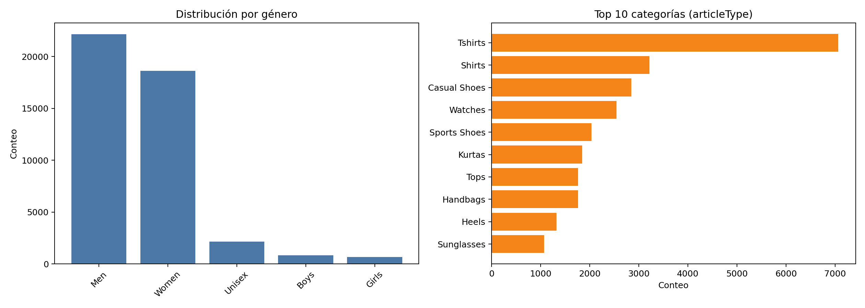
Análisis exploratorio (EDA)
Registros leídos (robusto): 44,424
Columnas detectadas: 10
Registros válidos para modelado supervisado: 43,667

Slide 5
Modelo supervisado
Objetivo: predecir articleType
Modelo base: RandomForestClassifier
Accuracy base: 0.7859

Slide 6
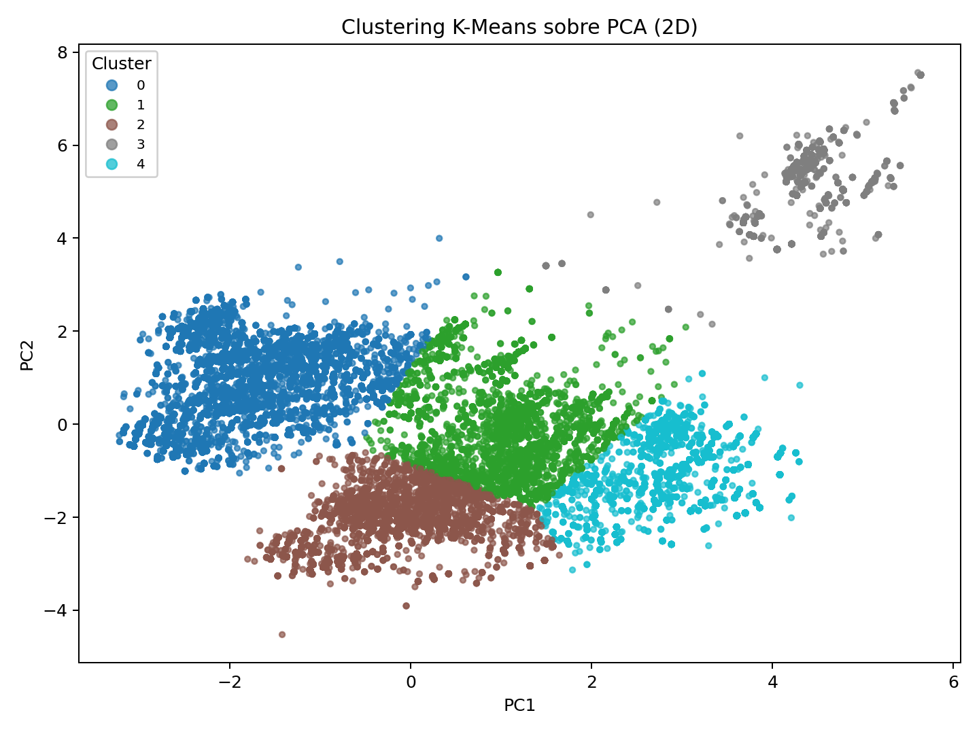
Clustering K-Means sobre PCA
Enfoque: PCA + K-Means (k=5)
Visualización en 2 componentes principales
Silueta: 0.5415
Enfoque: PCA + K-Means
Visualización en 2 componentes
Silueta: 0.4941

Slide 7
Optimización de hiperparámetros

Slide 8
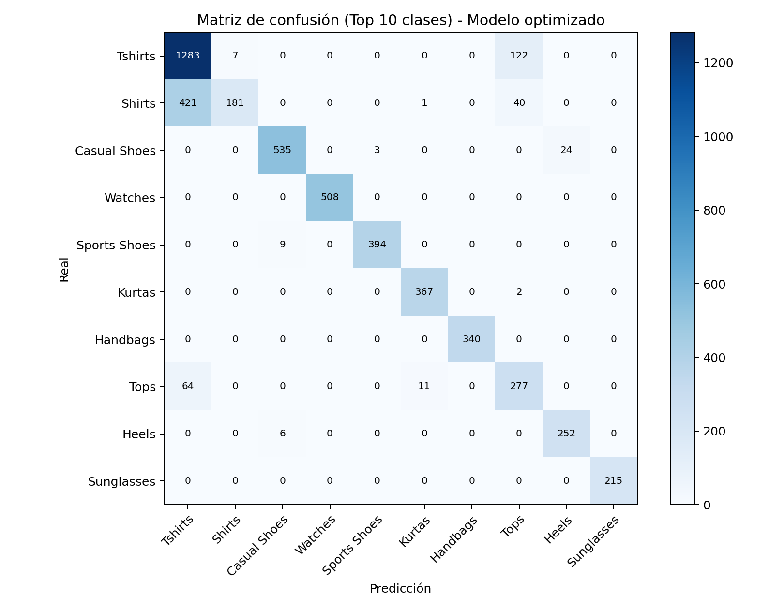
Comparación de resultados
Accuracy base: 0.7859
Accuracy optimizada: 0.7829
Diferencia porcentual: -0.38%

Slide 9
Conclusiones

Slide 10
Se cumplió el flujo completo solicitado
El modelo supervisado logra buen desempeño
El clustering aporta segmentación complementaria

